Slide 1
Создание развивающей предметно- пространственной среды, способствующей интеллектуально – творческому развитию детей раннего возраста, через игровую технологию В. Воскобовича «Сказочные лабиринты игры»
Подготовила: Василенко Наталия Михайловна воспитатель младшей группы МБДОУ детский сад общеразвивающего вида «Родничок» с.Верхопенье

Slide 2
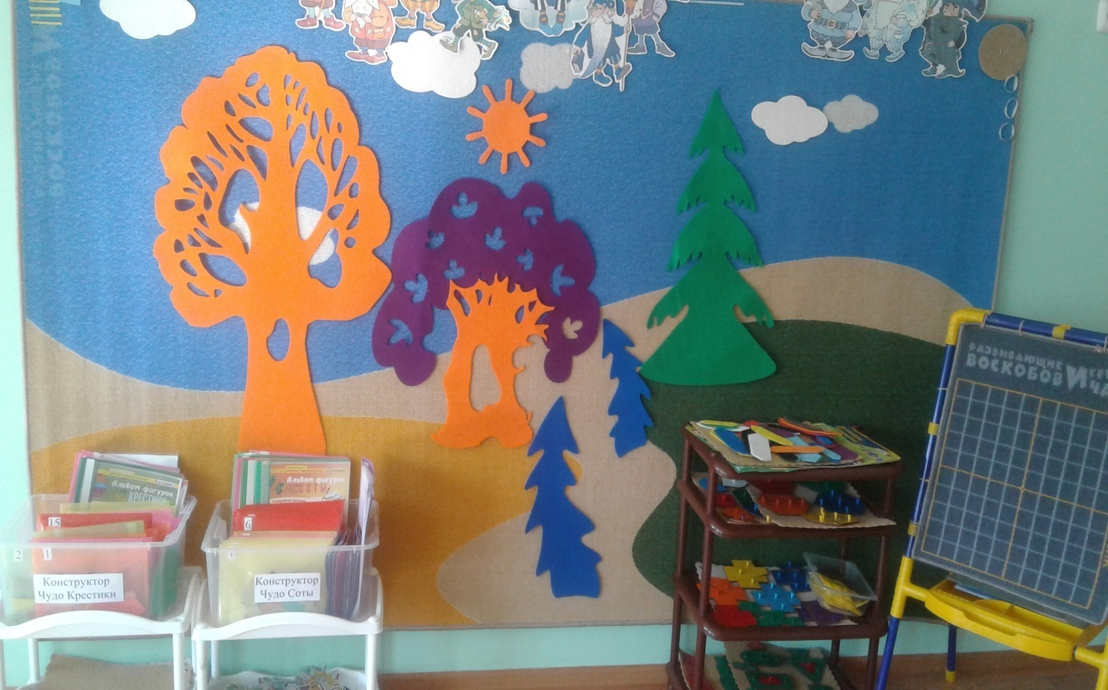
Развивающая предметно - пространственная среда

Slide 3
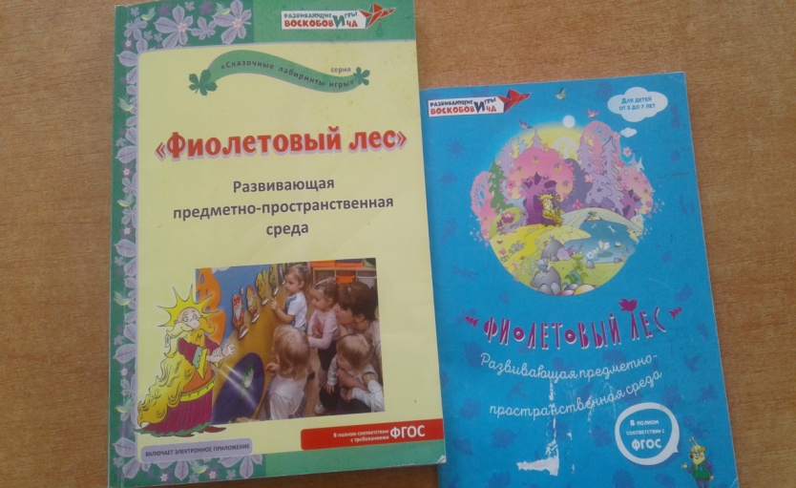
Методическое обеспечение

Slide 4
Среда выполняет требования ФГОС ДО
1) Обеспечивает возможность общения и совместной деятельности детей и взрослых (в том числе детей разного возраста), двигательной активности детей, а также дает возможность уединения и проектирования собственного пространства.
2) Обеспечивает реализацию различных образовательных программ, используемых в образовательном процессе ДО.
3) Среда «Фиолетовый лес» содержательно-насыщенная, трансформируемая, полифункциональная, вариативная, доступная и безопасная.

Slide 5
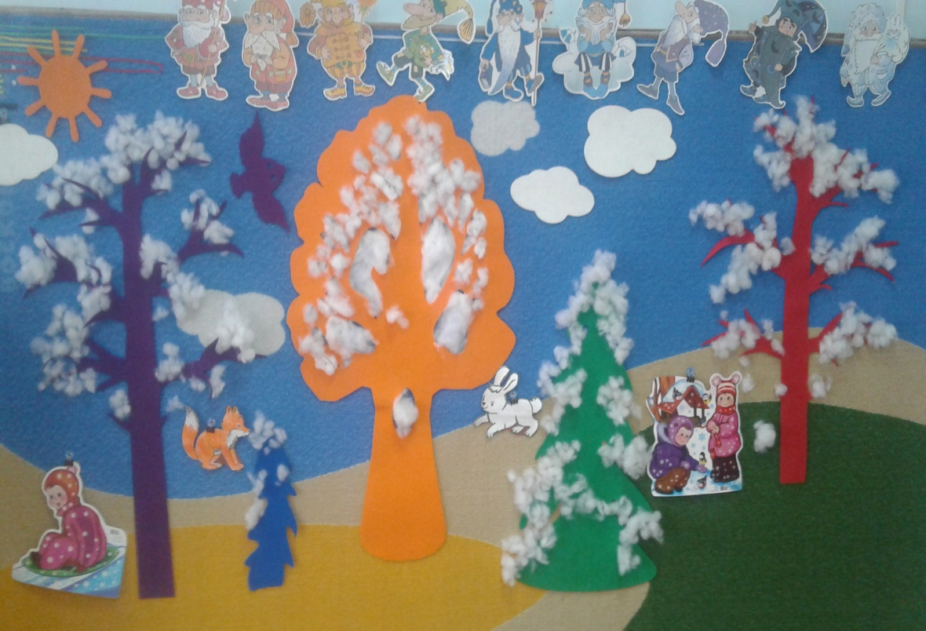
Предметно-развивающая среда «Фиолетовый лес» способствует:
Ознакомлению детей с окружающим миром (временами года, природными явлениями, с растительным и животным миром).
Развитию познавательных процессов (пространственного мышления, внимания, памяти, творческого воображения).

Slide 6
Предметно-развивающая среда «Фиолетовый лес» способствует
Развитию способности к анализу, сравнению, обобщению, сериации, классификации.
Развитию аргументированной и доказательной речи.

Slide 7
Предметно-пространственная среда «Фиолетовый лес» используется в работе с детьми
Раннего возраста
Дошкольного возраста
Младшего школьного возраста
С ограниченными возможностями здоровья

Slide 8
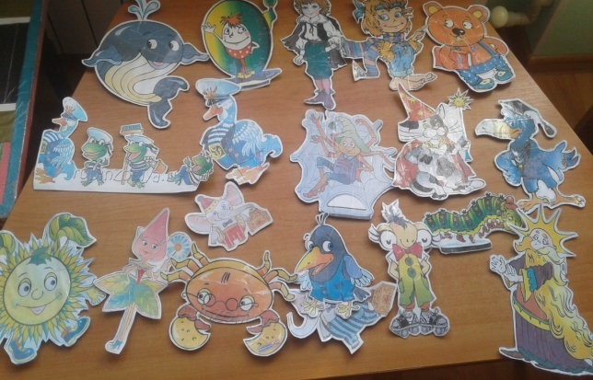
Сказочные герои «Фиолетового леса»

Slide 9
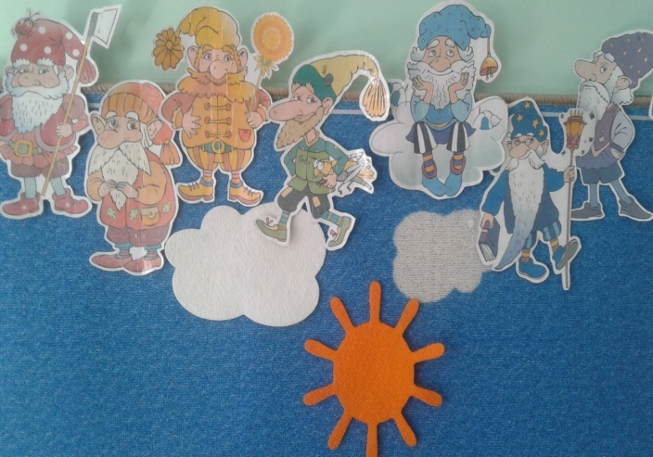
Сказочные гномы «Фиолетового леса»

Slide 10
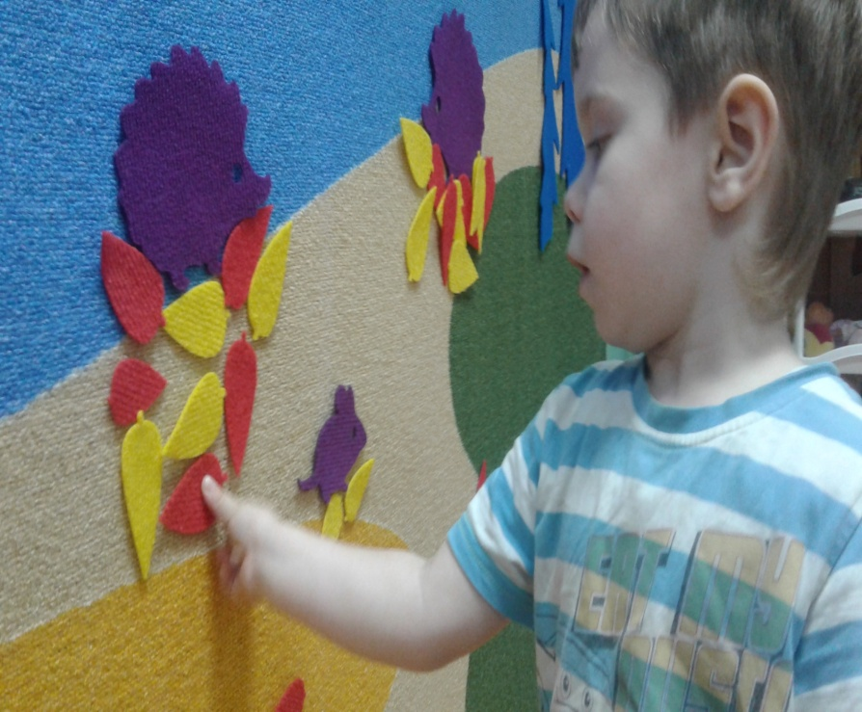
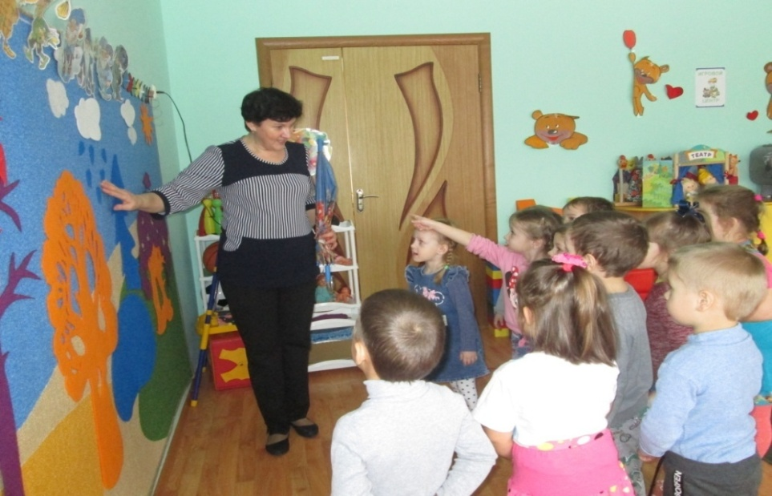
Вариативность игр «Фиолетового леса»
«Кто где спрятался»
«Помоги утеплить норки»
«Беседа о осени»
«Солнышко и дождик»

Slide 11
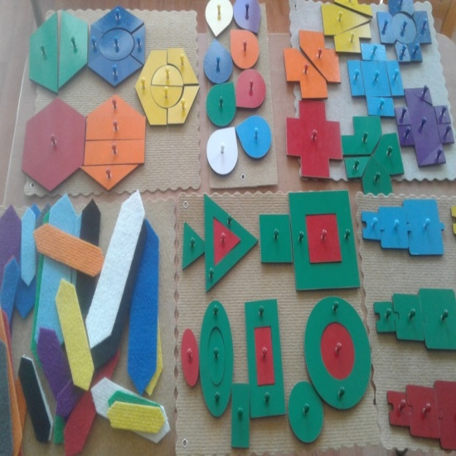
Центр развивающих игр В. Воскобовича

Slide 12
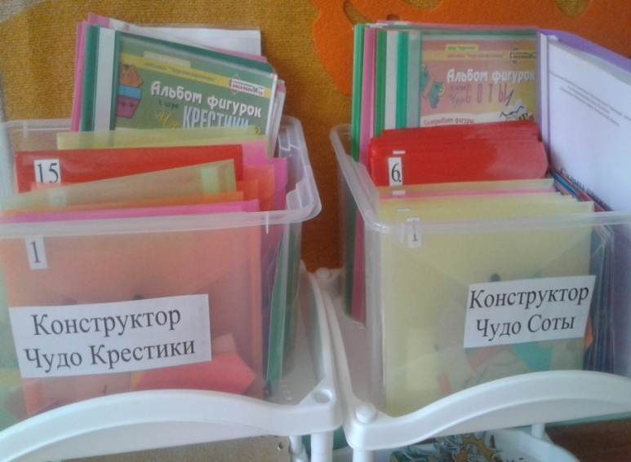
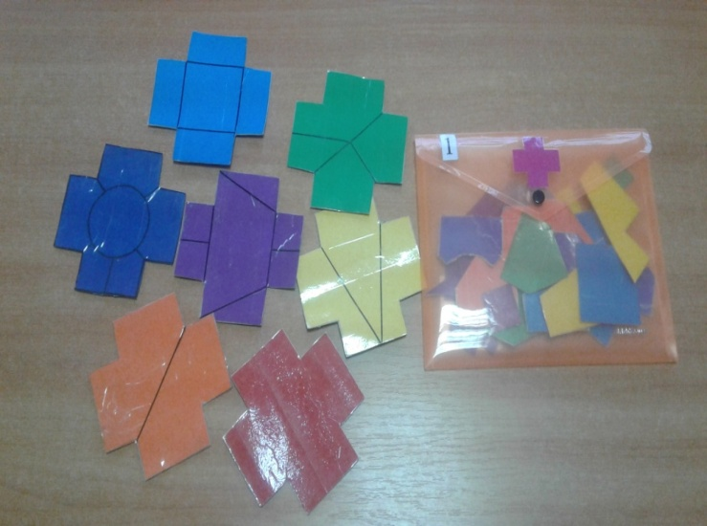
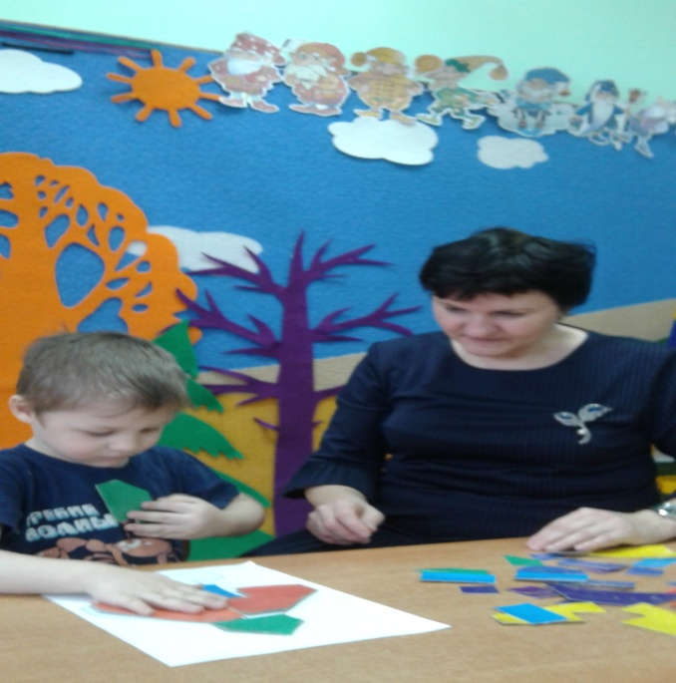
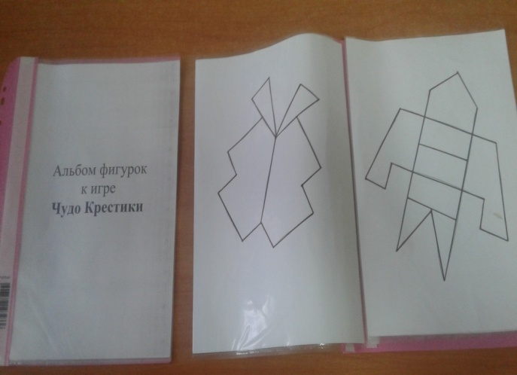
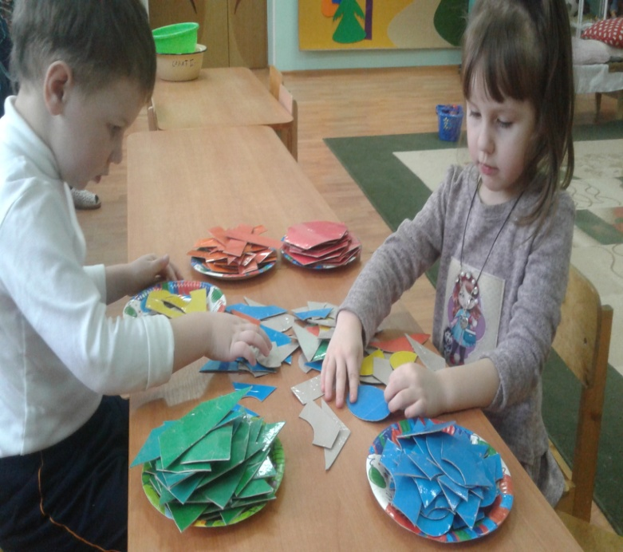
Изготовление конструкторов«Чудо - крестики», «Чудо – соты» Варианты игр
«Ракета»
«Разложи по цвету»

Slide 13
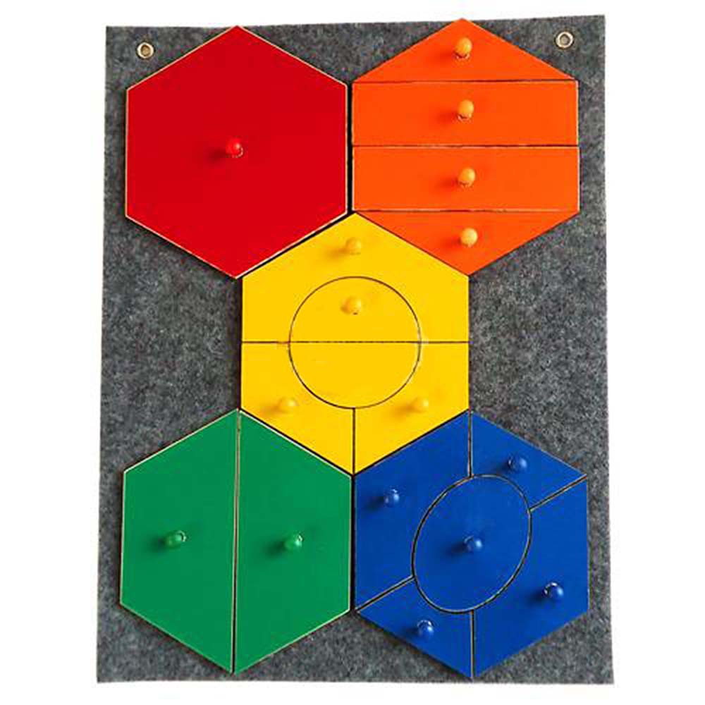
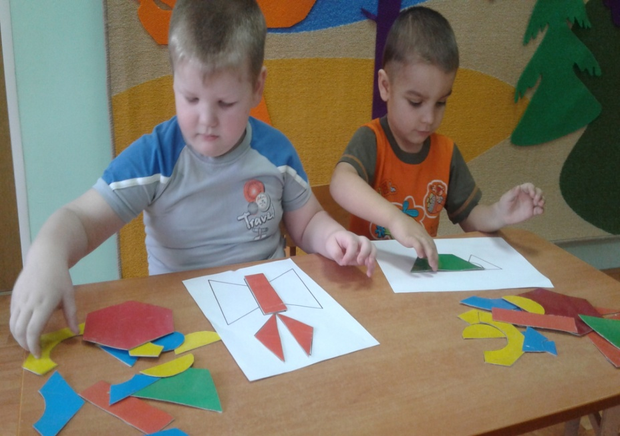
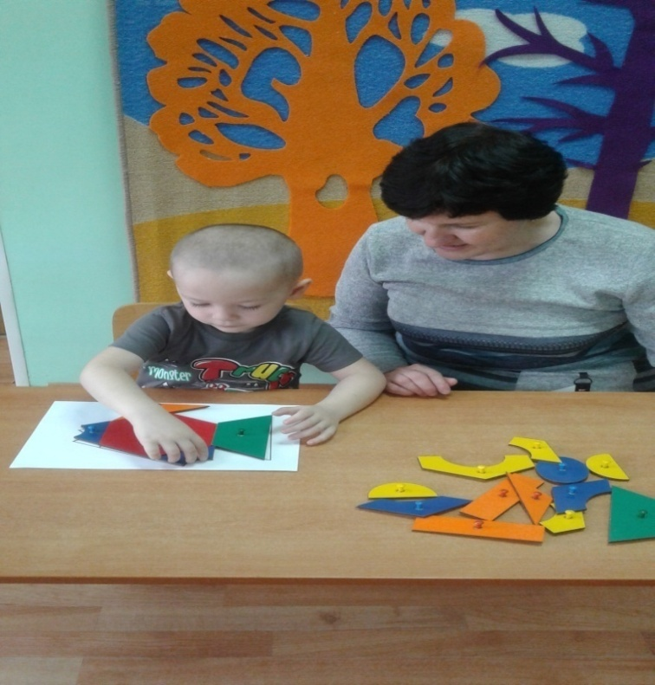
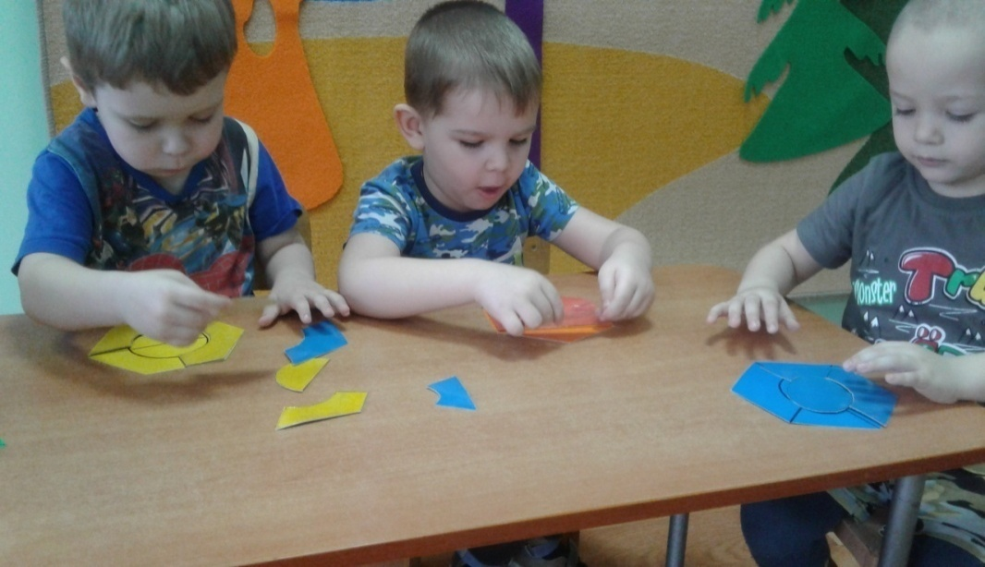
Конструктор «Чудо - соты»
«Бабочка»
«Собери соты»
«Рыбка

Slide 14
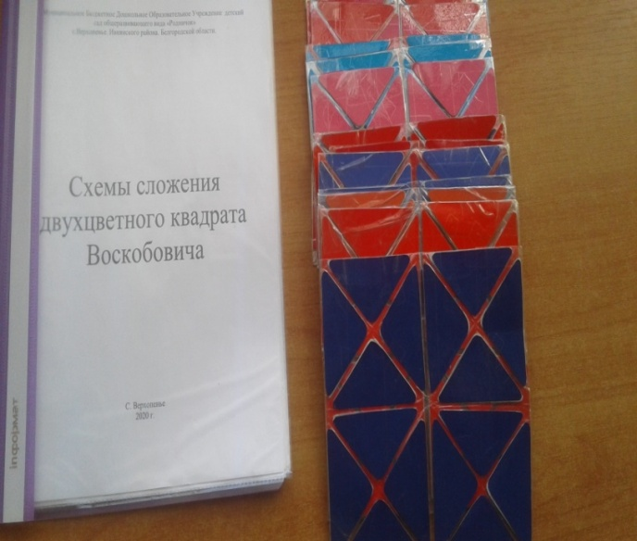
Взаимодействие с родителями
Изготовление двухцветного квадрата В.Воскобовича

Slide 15
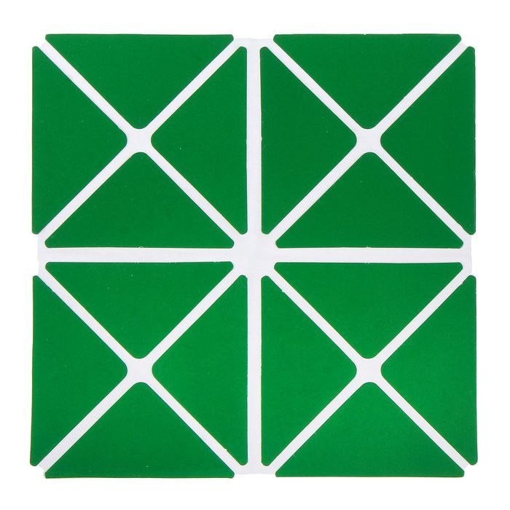
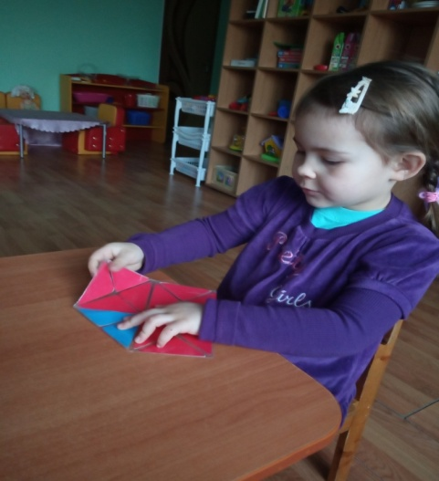
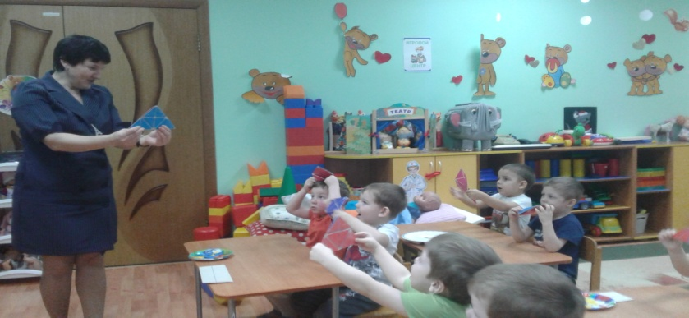
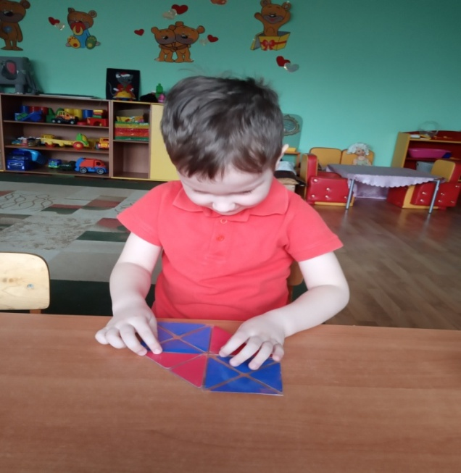
Варианты игр с Двухцветным квадратом В.Воскобовича
«Домик»
«Знакомство с геометрическими фигурами»
«Конфета»
«Конфета»

Slide 16
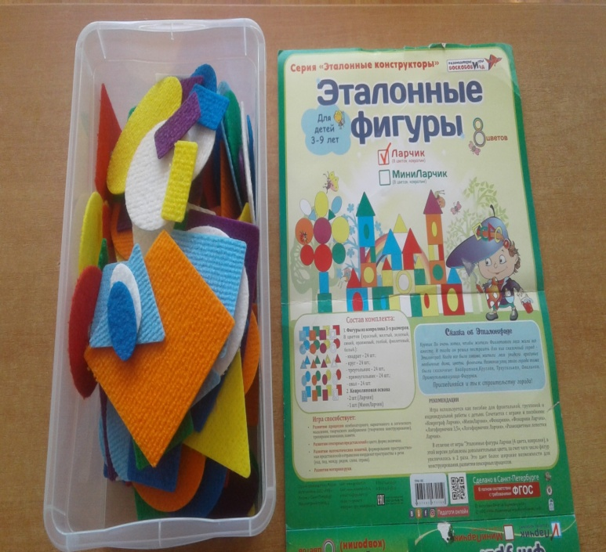
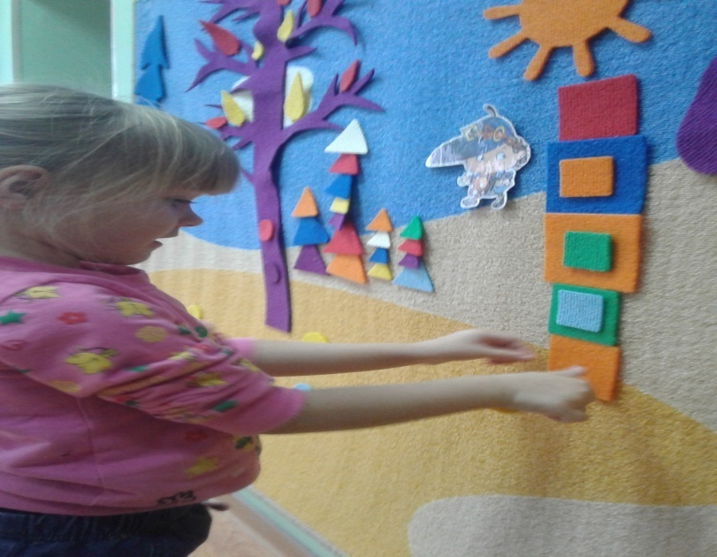
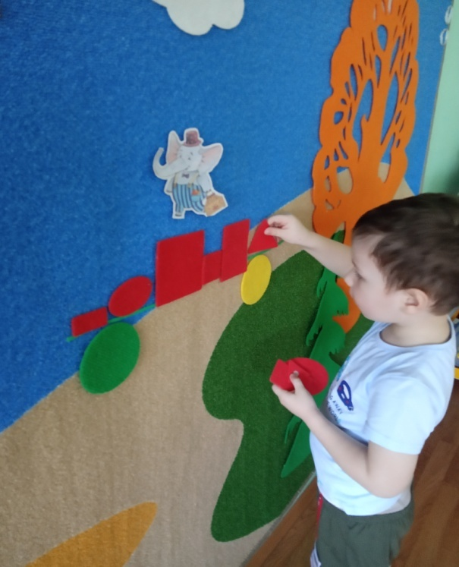
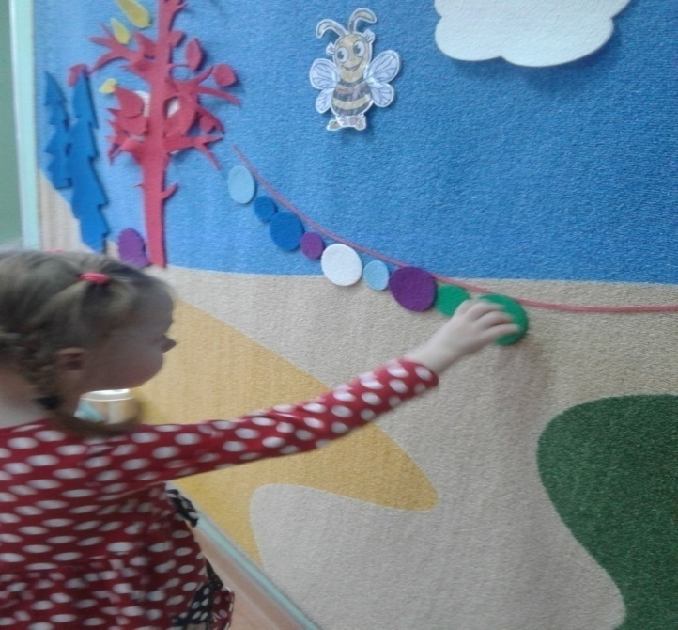
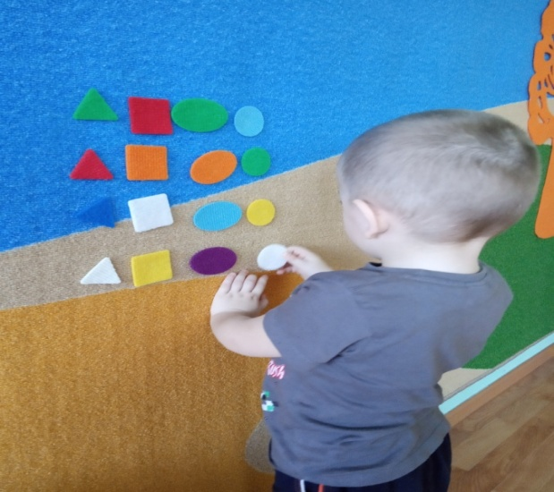
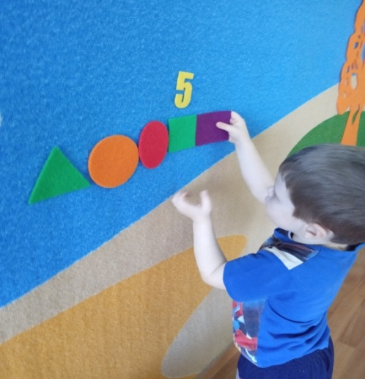
Конструктор «Эталонные фигуры»
.
«Построй домик»»
«Наполни тележки»
«Развесь фонарики»
Счет
«Бусы для Фифы»

Slide 17
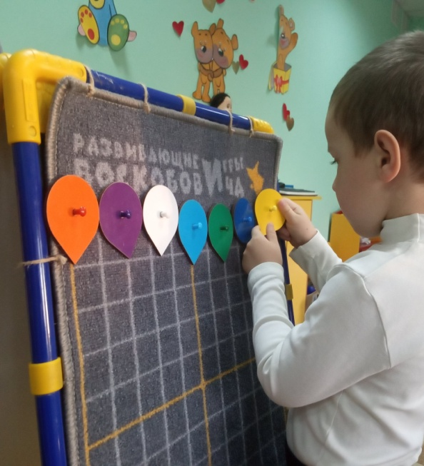
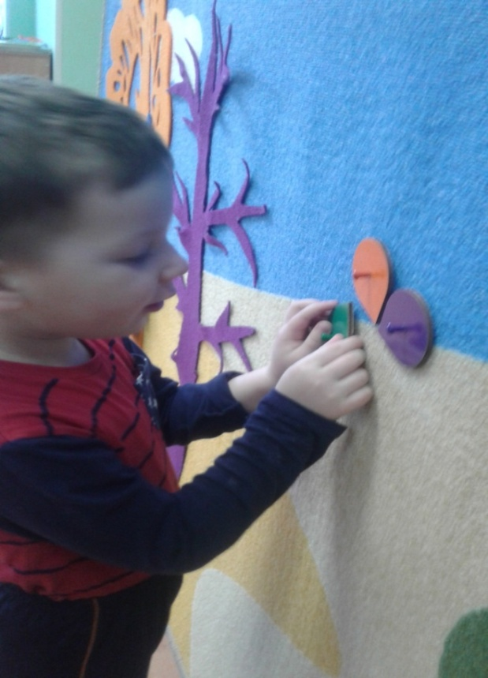
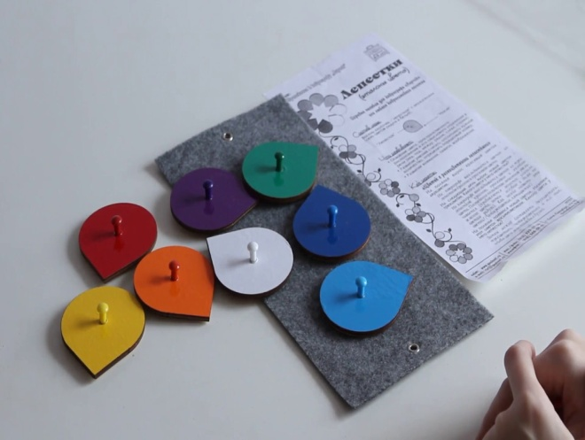
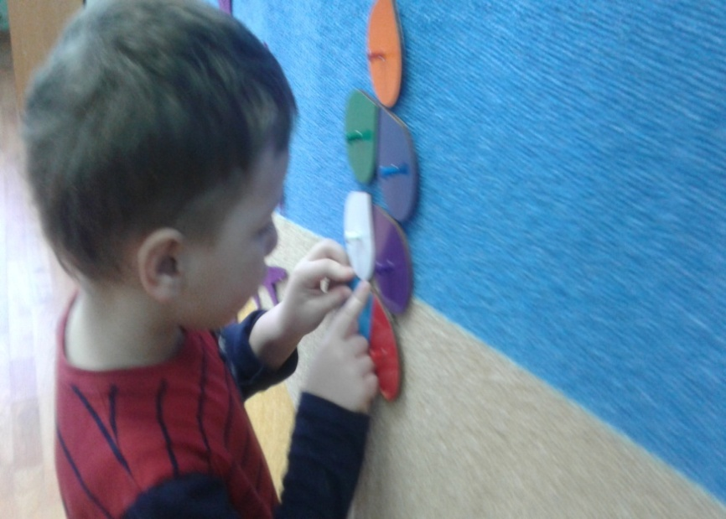
Конструктор «Лепестки»
«Шаловливый ветерок»
«Цветок с разноцветными лепестками»
«На что похоже?»

Slide 18
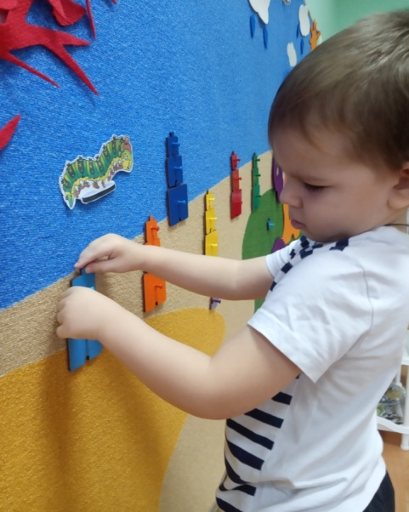
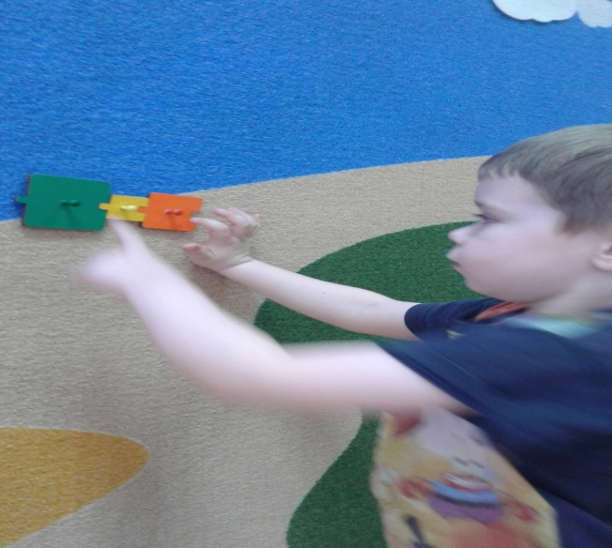
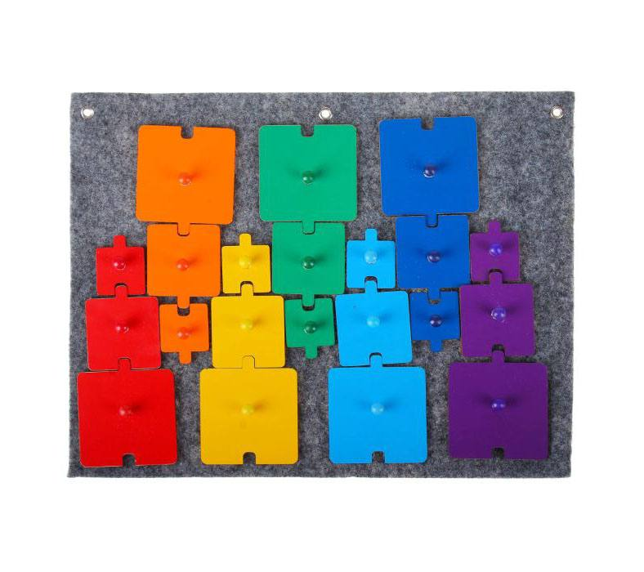
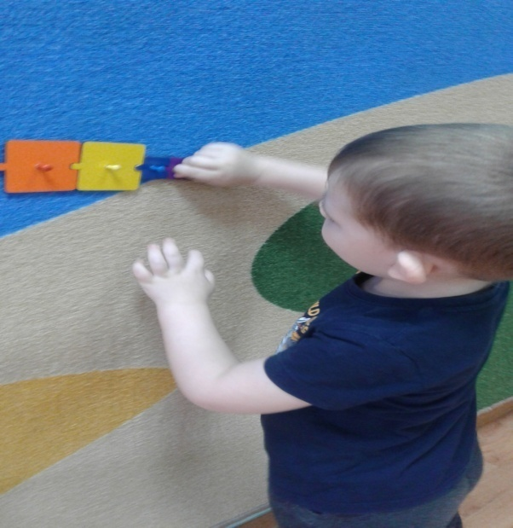
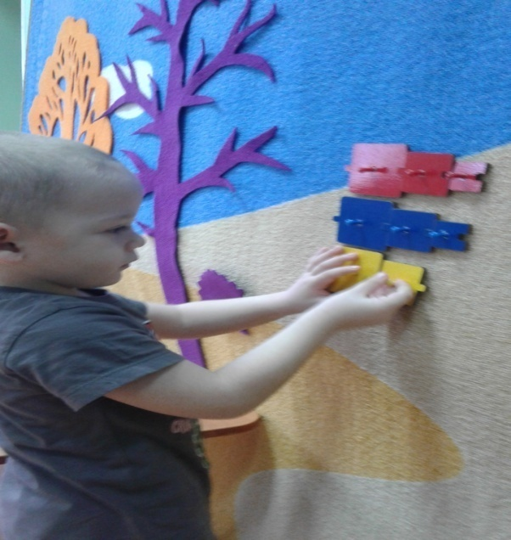
Конструктор «Черепашки Ларчик»
«Черепашки подружились»
«В гостях у гусеницы Фифы»
«Сколько черепашек»
Цвет и размер черепашек»

Slide 19
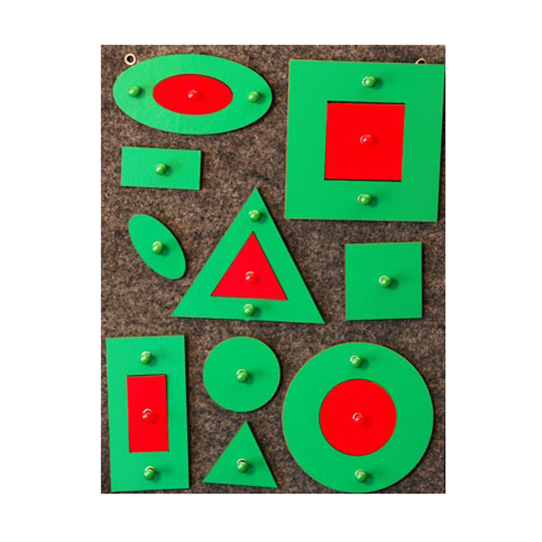
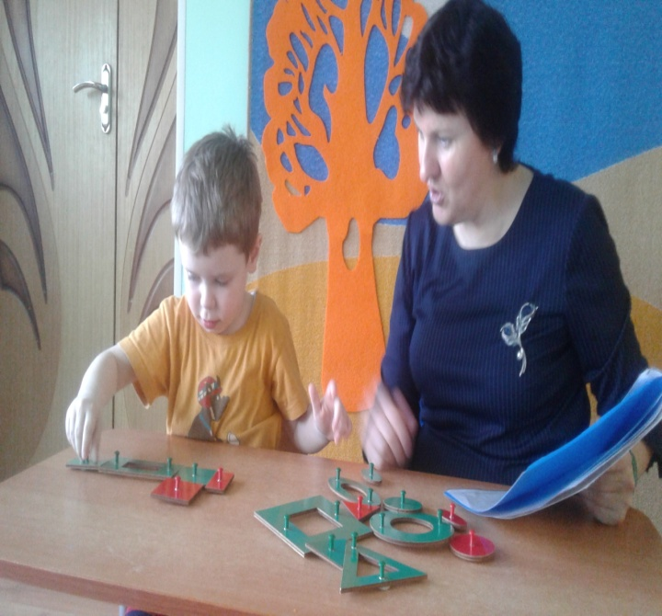
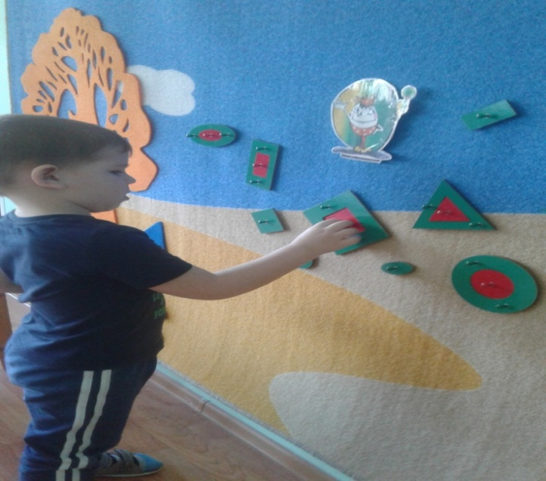
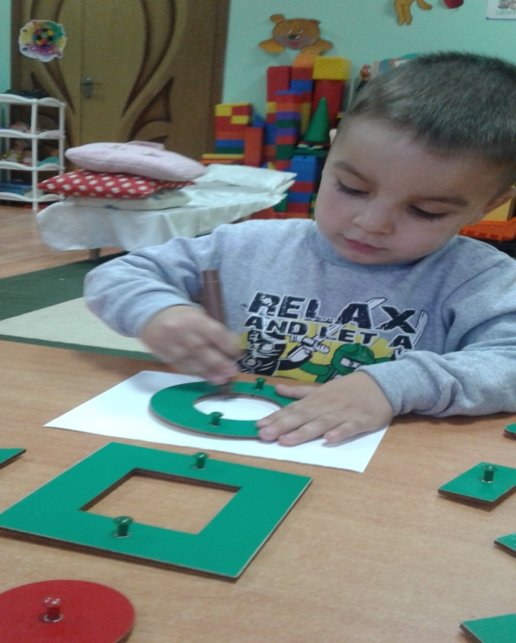
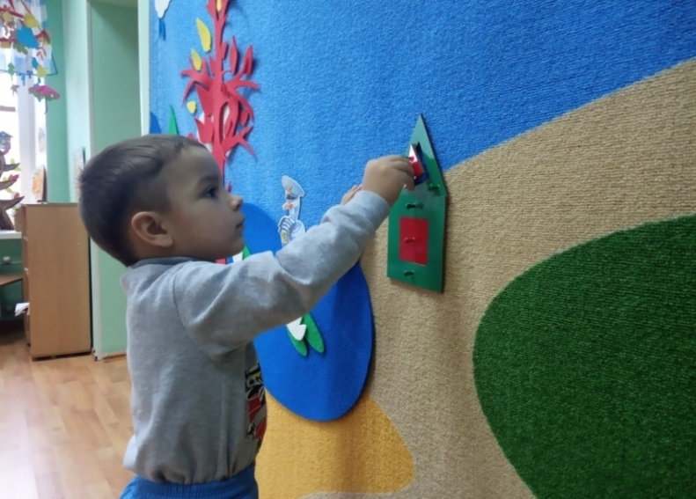
Конструктор«Фонарики Ларчик»
Форма фонариков
«Веселые фигурки»
Трафаретное рисование
«Домик для гуся капитана»

Slide 20
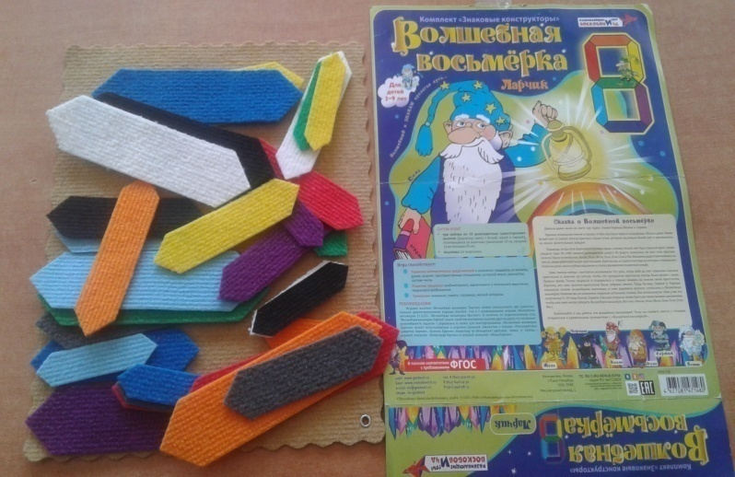
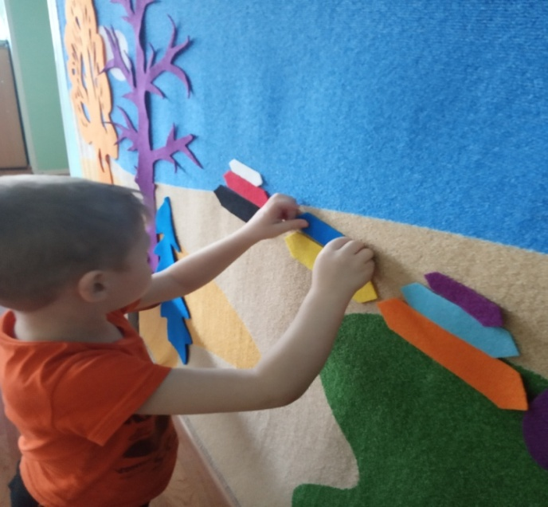
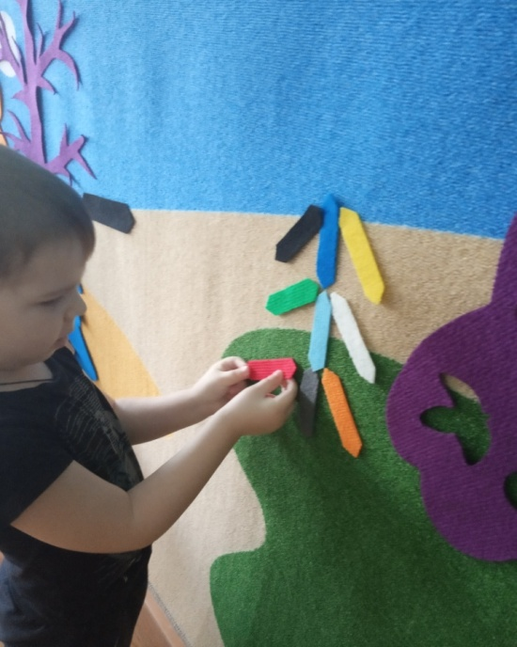
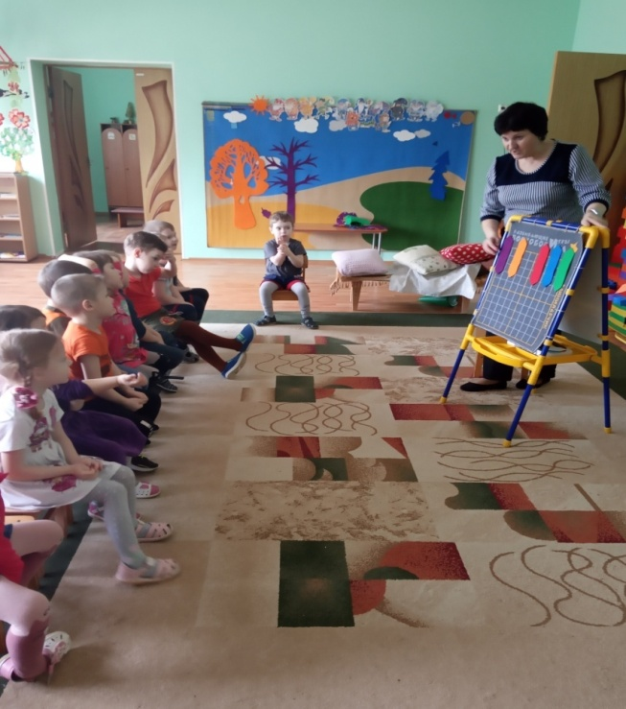
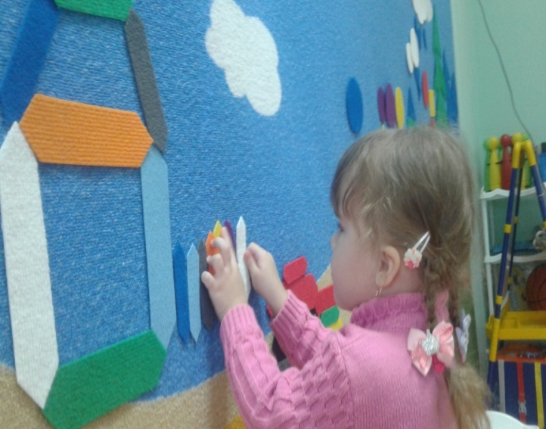
Конструктор «Волшебная восьмерка»
«Посстрой пирамиду»»
«Заборчик»
«На что пожоже»»
«Чего нестало?»

Slide 21
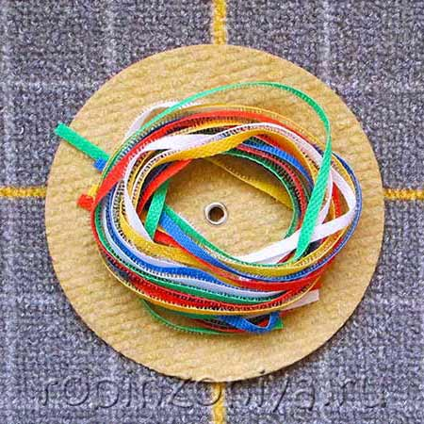
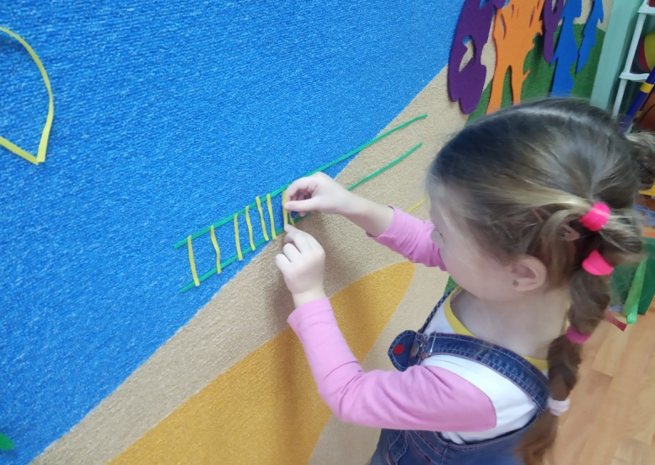
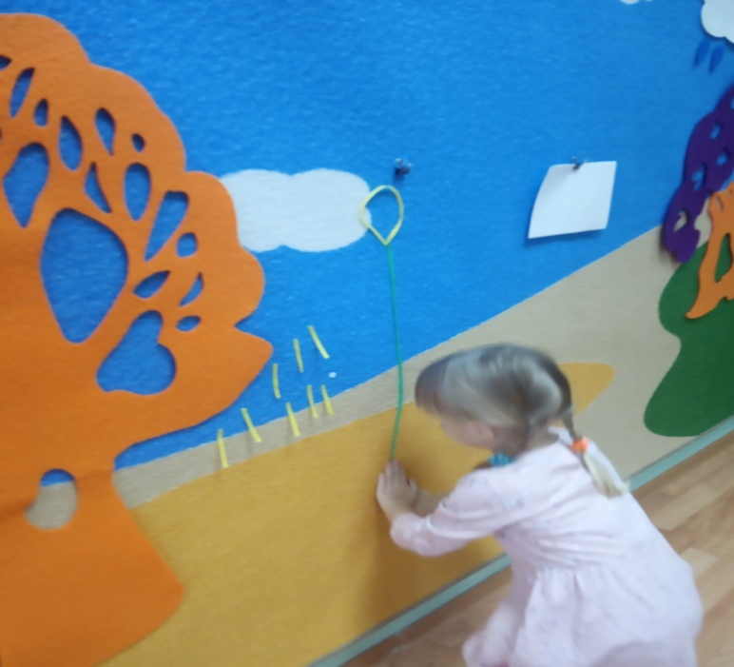
Конструктор «Разноцветные веревочки»
.
«Дорисуй фигуру»
«Дорисуй фигуру»
Чья дорожка длиннее?

Slide 22
Использование развивающих игр В.Воскобовича в свободной деятельности детей раннего возраста

Slide 23
Спасибо за внимание!

